Slide 2
วันเข้าพรรษาเป็นวันสำคัญในพุทธศาสนาวันหนึ่งที่พระสงฆ์เถรวาทจะอธิษฐานว่าจะพักประจำอยู่ ณ ที่ใดที่หนึ่ง ตลอดระยะเวลาฤดูฝนที่มีกำหนดเป็นระยะเวลา 3 เดือน ตามที่พระธรรมวินัยบัญญัติไว้ โดยไม่ไปค้างแรมที่อื่น หรือที่เรียกติดปากกันโดยทั่วไปว่า จำพรรษา ("พรรษา" แปลว่า ฤดูฝน, "จำ" แปลว่า พักอยู่) พิธีเข้าพรรษานี้ถือเป็นข้อปฏิบัติสำหรับพระสงฆ์โดยตรง ละเว้นไม่ได้ ไม่ว่ากรณีใด ๆ ก็ตามการเข้าพรรษาตามปกติเริ่มนับตั้งแต่วันแรม 1 ค่ำ เดือน 8 ของทุกปี (หรือเดือน 8 หลัง ถ้ามีเดือน 8 สองหน) และสิ้นสุดลงในวันขึ้น 15 ค่ำ เดือน 11 หรือวันออกพรรษา

Slide 3
วันเข้าพรรษา (วันแรม 1 ค่ำ เดือน 8) หรือเทศกาลเข้าพรรษา (วันแรม 1 ค่ำ เดือน 8 ถึง วันขึ้น 15 ค่ำ เดือน 11) ถือได้ว่าเป็นวันและช่วงเทศกาลทางพระพุทธศาสนาที่สำคัญเทศกาลหนึ่งในประเทศไทย โดยมีระยะเวลาประมาณ 3 เดือนในช่วงฤดูฝน โดยวันเข้าพรรษาเป็นวันสำคัญทางพระพุทธศาสนาที่ต่อเนื่องมาจากวันอาสาฬหบูชา (วันขึ้น 15 ค่ำ เดือน 8) ซึ่งพุทธศาสนิกชนชาวไทยทั้งพระมหากษัตริย์และคนทั่วไปได้สืบทอดประเพณีปฏิบัติการทำบุญในวันเข้าพรรษามาช้านานแล้วตั้งแต่สมัยสุโขทัย

Slide 4
สาเหตุที่พระพุทธเจ้าทรงอนุญาตการจำพรรษาอยู่ ณ สถานที่ใดสถานที่หนึ่งตลอด 3 เดือนแก่พระสงฆ์นั้น มีเหตุผลเพื่อให้พระสงฆ์ได้หยุดพักการจาริกเพื่อเผยแพร่ศาสนาไปตามสถานที่ต่าง ๆ ซึ่งจะเป็นไปด้วยความยากลำบากในช่วงฤดูฝน เพื่อป้องกันความเสียหายจากการอาจเดินเหยียบย่ำธัญพืชของชาวบ้านที่ปลูกลงแปลงในฤดูฝน และโดยเฉพาะอย่างยิ่ง ช่วงเวลาจำพรรษาตลอด 3 เดือนนั้น เป็นช่วงเวลาและโอกาสสำคัญในรอบปีที่พระสงฆ์จะได้มาอยู่จำพรรษารวมกันภายในอาวาสหรือสถานที่ใดสถานที่หนึ่ง เพื่อศึกษาพระธรรมวินัยจากพระสงฆ์ที่ทรงความรู้ ได้แลกเปลี่ยนประสบการณ์และสร้างความสามัคคีในหมู่คณะสงฆ์ด้วย

Slide 5
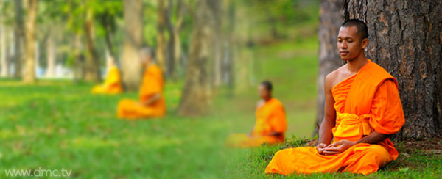
ในวันเข้าพรรษาและช่วงฤดูพรรษากาลตลอดทั้ง 3 เดือน พุทธศาสนิกชนชาวไทยถือเป็นโอกาสอันดีที่จะบำเพ็ญกุศลด้วยการเข้าวัดทำบุญใส่บาตร ฟังพระธรรมเทศนา ซึ่งสิ่งที่พิเศษจากวันสำคัญอื่น ๆ คือ มีการถวายหลอดไฟหรือเทียนเข้าพรรษา และผ้าอาบน้ำฝน (ผ้าวัสสิกสาฏก) แก่พระสงฆ์ด้วย เพื่อสำหรับให้พระสงฆ์ได้ใช้สำหรับการอยู่จำพรรษา โดยในอดีต ชายไทยที่เป็นพุทธศาสนิกชนเมื่ออายุครบบวช (20 ปี) จะนิยมถือบรรพชาอุปสมบทเป็นพระสงฆ์เพื่ออยู่จำพรรษาตลอดฤดูพรรษากาลทั้ง 3 เดือน โดยพุทธศาสนิกชนไทยจะเรียกการบรรพชาอุปสมบทเพื่อจำพรรษาตลอดพรรษากาลว่า "บวชเอาพรรษา"

Slide 6
นอกจากนี้ ในปี พ.ศ. 2551 รัฐบาลไทยได้ประกาศให้วันเข้าพรรษาเป็น "วันงดดื่มสุราแห่งชาติ" โดยในปีถัดมา ยังได้ประกาศให้วันเข้าพรรษาเป็นวันห้ามขายเครื่องดื่มแอลกอฮอล์ทั่วราชอาณาจักร ทั้งนี้เพื่อรณรงค์ให้ชาวไทยตั้งสัจจะอธิษฐานงดการดื่มสุราในวันเข้าพรรษาและในช่วง 3 เดือนระหว่างฤดูเข้าพรรษา เพื่อส่งเสริมค่านิยมที่ดีให้แก่สังคมไทย
สำหรับในปี พ.ศ. 2558 นี้ วันเข้าพรรษาตรงกับ วันศุกร์ที่ 31 กรกฎาคม ตามปฏิทินสุริยคติ

Slide 7
ความสำคัญ
ช่วงเข้าพรรษานั้นเป็นช่วงเวลาที่ชาวบ้านประกอบอาชีพทำไร่นา ดังนั้นการกำหนดให้ภิกษุสงฆ์หยุดการเดินทางจาริกไปในสถานที่ต่างๆ ก็จะช่วยให้พันธุ์พืชของต้นกล้า หรือสัตว์เล็กสัตว์น้อย ไม่ได้รับความเสียหายจากการเดินธุดงค์
หลังจากเดินทางจาริกไปเผยแผ่พระพุทธศาสนามาเป็นเวลา 8 - 9 เดือน ช่วงเข้าพรรษาเป็นช่วงที่ให้พระภิกษุสงฆ์ได้หยุดพักผ่อน
เป็นเวลาที่พระภิกษุสงฆ์จะได้ประพฤติปฏิบัติธรรมสำหรับตนเอง และศึกษาเล่าเรียนพระธรรมวินัยตลอดจนเตรียมการสั่งสอนให้กับประชาชนเมื่อถึง วันออกพรรษา
เพื่อจะได้มีโอกาสอบรมสั่งสอนและบวชให้กับกุลบุตรผู้มีอายุครบบวช อันเป็นกำลังสำคัญในการเผยแผ่พระพุทธศาสนาต่อไป
เพื่อให้พุทธศาสนิกชน ได้มีโอกาสบำเพ็ญกุศลเป็นการพิเศษ เช่น การทำบุญตักบาตร หล่อเทียนพรรษา ถวายผ้าอาบน้ำฝน รักษาศีล เจริญภาวนา ถวายจตุปัจจัยไทยธรรม งดเว้นอบายมุข และมีโอกาสได้ฟังพระธรรมเทศนาตลอดเวลาเข้าพรรษา

Slide 8
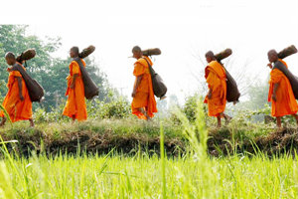
มูลเหตุที่พระพุทธเจ้าอนุญาตการจำพรรษาแก่พระสงฆ์
ในสมัยต้นพุทธกาล พระพุทธเจ้าไม่ได้ทรงวางระเบียบเรื่องการเข้าพรรษาไว้ แต่การเข้าพรรษานั้นเป็นสิ่งที่พระพุทธองค์และพระสงฆ์สาวกปฏิบัติกันมาโดยปกติเนื่องด้วยพุทธจริยาวัตรในอันที่จะไม่ออกไปจาริกตามสถานที่ต่าง ๆ ในช่วงฤดูฝนอยู่แล้ว เพราะการคมนาคมมีความลำบาก และโดยเฉพาะอย่างยิ่งพระสงฆ์ในช่วงต้นพุทธกาลมีจำนวนน้อยและส่วนใหญ่เป็นพระอริยะบุคคล จึงทราบดีว่าสิ่งใดที่พระสงฆ์ควรหรือไม่ควรกระทำ

Slide 9
ต่อมาเมื่อมีพระสงฆ์มากขึ้น และด้วยพระพุทธจริยาที่พระพุทธเจ้าจะไม่ทรงบัญญัติพระวินัยล่วงหน้า ทำให้พระพุทธเจ้าจึงไม่ได้ทรงบัญญัติเรื่องให้พระสงฆ์สาวกอยู่ประจำพรรษาไว้ด้วย จึงเกิดเหตุการณ์กลุ่มพระสงฆ์ฉัพพัคคีย์พากันออกเดินทางเผยแผ่พระพุทธศาสนาในที่ต่าง ๆ โดยไม่ย่อท้อทั้งในฤดูหนาว ฤดูร้อน และฤดูฝน ทำให้ชาวบ้านได้พากันติเตียนว่า พวกพระสงฆ์ในพระพุทธศาสนาไม่ยอมหยุดพักสัญจรแม้ในฤดูฝน ในขณะที่นักบวชในศาสนาอื่น พากันหยุดเดินทางในช่วงฤดูฝน การที่พระภิกษุสงฆ์จาริกไปในที่ต่างๆ แม้ในฤดูฝน อาจเหยียบย่ำข้าวกล้าของชาวบ้านได้รับความเสียหาย หรืออาจไปเหยียบย่ำโดนสัตว์เล็กสัตว์น้อยที่ออกหากินจนถึงแก่ความตาย เมื่อพระพุทธเจ้าทราบเรื่อง จึงได้วางระเบียบให้ภิกษุประจำอยู่ ณ ที่ใดที่หนึ่ง เป็นเวลา 3 เดือนดังกล่าว

Slide 10
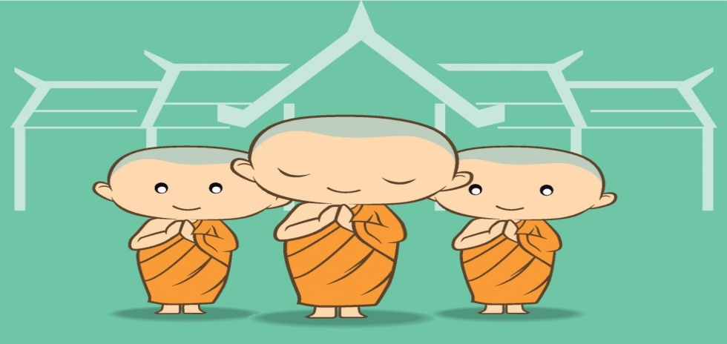
การเข้าพรรษาของพระสงฆ์ตามพระวินัยปิฎก
ตามพระวินัย พระสงฆ์รูปใดไม่เข้าจำพรรษาอยู่ ณ ที่แห่งใดแห่งหนึ่ง พระพุทธองค์ทรงปรับอาบัติแก่พระสงฆ์รูปนั้นด้วยอาบัติทุกกฎ
และพระสงฆ์ที่อธิษฐานรับคำเข้าจำพรรษาแล้วจะไปค้างแรมที่อื่นไม่ได้ แต่ถ้าหากเดินทางออกไปแล้วและไม่สามารถกลับมาในเวลาที่กำหนด คือ ก่อนรุ่งสว่าง ก็จะถือว่าพระภิกษุรูปนั้น"ขาดพรรษา" และต้องอาบัติทุกกฎเพราะรับคำนั้น รวมทั้งพระสงฆ์รูปนั้นจะไม่ได้รับอานิสงส์พรรษา ไม่ได้อานิสงส์กฐินตามพระวินัย และทั้งยังห้ามไม่ให้นับพรรษาที่ขาดนั้นอีกด้วย

Slide 11
ประเภทของการเข้าพรรษาของพระสงฆ์
การเข้าพรรษาตามพระวินัยแบ่งได้เป็น 2 ประเภท คือ
ปุริมพรรษา (เขียนอีกอย่างว่า บุริมพรรษา) คือ การเข้าพรรษาแรก เริ่มตั้งแต่วันแรม 1 ค่ำ เดือน 8 (สำหรับปีอธิกมาส คือ มีเดือน 8 สองหน จะเริ่มในวันแรม 1 ค่ำ เดือน 8 หลัง) จนถึงวันขึ้น 15 ค่ำ เดือน 11 หลังจากออกพรรษาแล้ว พระที่อยู่จำพรรษาครบ 3 เดือน ก็มีสิทธิที่จะรับกฐินซึ่งมีช่วงเวลาเพียงหนึ่งเดือน นับตั้งแต่วันแรม 1 ค่ำ เดือน 11 ถึงขึ้น 15 ค่ำ เดือน 12
ปัจฉิมพรรษา คือ การเข้าพรรษาหลัง ใช้ในกรณีที่พระภิกษุต้องเดินทางไกลหรือมีเหตุสุดวิสัย ทำให้กลับมาเข้าพรรษาแรกในวันแรม 1 ค่ำ เดือน 8 ไม่ทัน ต้องรอไปเข้าพรรษาหลัง คือวันแรม 1 ค่ำ เดือน 9 แล้วจะไปออกพรรษาในวันขึ้น 15 ค่ำ เดือน 12 ซึ่งเป็นวันหมดเขตทอดกฐินพอดี ดังนั้นพระภิกษุที่เข้าปัจฉิมพรรษาจึงไม่มีโอกาสได้รับกฐิน แต่ก็ได้พรรษาเช่นเดียวกับพระที่เข้าปุริมพรรษาเหมือนกัน

Slide 12
อานิสงส์การจำพรรษาของพระสงฆ์ที่จำครบพรรษา
เมื่อพระสงฆ์จำพรรษาครบไตรมาสได้ปวารณาออกพรรษาและได้กรานกฐินแล้ว ย่อมได้รับอานิสงส์ หรือข้อยกเว้นพระวินัย 5 ข้อคือ
เที่ยวไปไหนไม่ต้องบอกลา (ออกจากวัดไปโดยไม่จำเป็นต้องแจ้งเจ้าอาวาสหรือพระสงฆ์รูปอื่นก่อนได้)
เที่ยวไปไม่ต้องถือไตรจีวรครบสำรับ 3 ผืน
ฉันคณะโภชน์ได้ (ล้อมวงฉันได้)
เก็บอดิเรกจีวรไว้ได้ตามปรารถนา (ยกเว้นสิกขาบทข้อนิสสัคคิยปาจิตตีย์บางข้อ)
จีวรลาภอันเกิดในที่นั้นเป็นของภิกษุ (เมื่อมีผู้มาถวายจีวรเกินกว่าไตรครองสามารถเก็บไว้ได้โดยไม่ต้องสละเข้ากองกลาง)

Slide 13
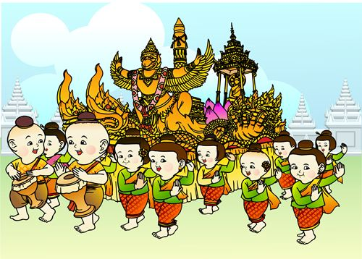
ประเพณีถวายเทียนพรรษา

Slide 14
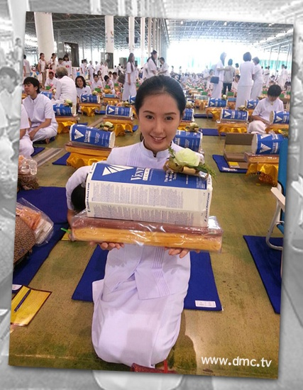
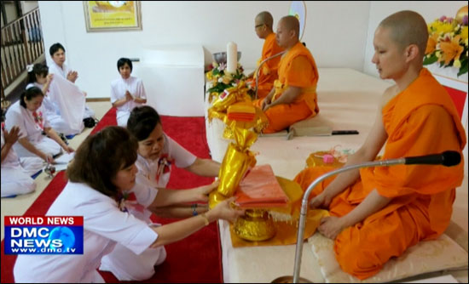
ประเพณีถวายผ้าอาบน้ำฝน (ก่อนเข้าพรรษา)

Slide 15
แหล่งที่มาของภาพและข้อมูล
https://th.wikipedia.org/wiki/%E0%B8%A7%E0%B8%B1%E0%B8%99%E0%B9%80%E0%B8%82%E0%B9%89%E0%B8%B2%E0%B8%9E%E0%B8%A3%E0%B8%A3%E0%B8%A9%E0%B8%B2
วิกิพีเดีย
md.ac.th
www.apichokeonline.com
th.theasianparent.com
www.cckk1991.com

Slide 16
www.md.ac.th
blog.weloveshopping.com
www.dhammajak.net

